Slide 1
TEHNIKI SURAT.
1. Tehniki surat barada düşünje.
2. Tehniki suraty çekmekde ýönekeý gurluşlar.
3. Aksonometriki proýeksiýalar barada düşünje.
4. Ýazgyn şekilleriň suratyny gurmak.
Inžener ýa-da dizaýner, taslama düzüp başlanda, köplenç öz işini tehniki suraty gurmakdan başlaýar, sebäbi ony çyzgy bilen deňeşdirende, has çalt ýerine ýetirilýär we has aýdyň, ýagny şeýle surat ýokary tehniki ýerine ýetirişe eýe bolýar we çyzgy düzmäge, taslama etmäge kömek edýär. Şeýlelikde: tehniki surat - bu, göz çeni masştabda elde ýerine ýetirilen, desganyň aýdyň grafiki şekilidir. Ýagny tehniki suratda desga barada tehniki pikir açyk düşnükli görkezilýär, onuň kostruktiw görnüşi dogry berilýär we proporsional gatnaşygy takyk tapylýär.

Slide 2
2. TEHNIKI SURATY ÇEKMEKDE ÝÖNEKEÝ GURLUŞLAR.
Tehniki suraty ýerine ýetirmäge girişmezden öňürti, birnäçe türgenleşikleri geçmek peýdalydyr, ýagny oňa degişli: 1) çyzyk çekmek, 2) kesimi deň böleklere bölmek, 3) burçlary çekmek, burçlary deň böleklere bölmek. Ähli gurluşlar, çyzgy gurallaryny ulanmazdan, galamda ýerine ýetirilýändigini ýatda saklamak zerurdyr. Ondan başga-da göz çeni bilen ölçegleri we bölekleriň arabaglanşygyny dogry kesgitlemek, çyzyklary bölmek we çyzgy tagtasynyň meýdanyny deň bölmek başarnygy zerurdyr.
2.1. Çyzyklary çekmek.
Çyzyklar göni, egri we döwük bolýar. Tejribede gorizontal we wertikal göni çyzyklary çekmek has ýygy-ýygydan ulanylýar.

Slide 3
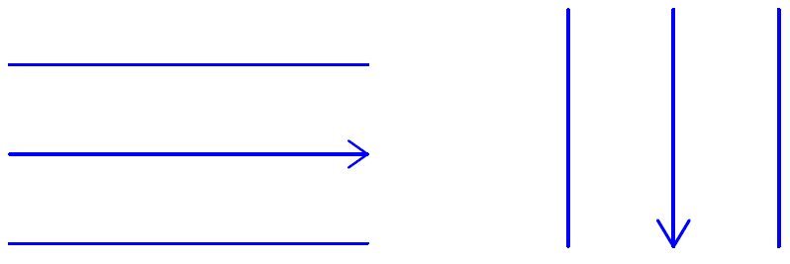
Gorizontal göni çyzyk indiki şekilde çekilýär. Çyzgy tagtasynyň ýokarky gyrasyndan deň aralykda daşlaşýan, birnaçe nokatlary belläp, we bellenen nokatlary birleşdirýän ýaly, howada sag elimiz bilen çepden saga hereket etmeli. Şeýle türgenleşigi birnäçe gezek gaýtalap, ondan söňra göni çyzygy uzyn inçe çyzyk bilen çekmeli. Emele gelen çyzykdaky gyşarmalary düzetmeli, we soňra galam bilen has ýogyn çyzyklary geçirmeli (1-surat).
Wertikal göni çyzyklar hem, gorizontal çyzyklaryň çekilişi ýaly, ýokardan aşak, şol bir düzgün boýunça çekilýär (2-surat).
1-surat 2-surat

Slide 4
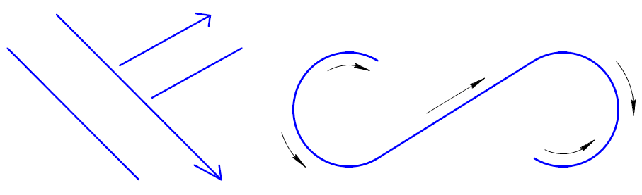
Kese göni çyzyklar çepden saga çekilýär. Kese göni çyzygyň ýapgytlyk burçuna baglylykda eliň herekedi bilen hereket ýokardan aşak ýa-da aşakdan ýokaryk ugrukdyrylýar (3-surat). Egri çyzyklar eliň herekedi bilen egrelme aýlaw ygry boýunça çekilýär (4-surat).
3-surat 4-surat

Slide 5
2.2. Kesimi deň böleklere bölmek.
Mysal üçin AB kesimi alalyň, ýagny iki deň bölege bölmeli (5-surat). Göz çeni bilen kesimiň merkezini kesgitlemeli we ony O nokady bilen belleýäris. Bölünmäni galamyň kömegi bilen şeýle görnüşde barlamaly: galamyň ujuny O nokatda goýýarys, B nokady bolsa galamda uly barmagyň dyrnagy bilen bellemeli we alnan ululygy AO we OB kesimler bilen deňeýäris. Eger O nokat merkezinde bolmasa, onda ony, iki tarapy hem deňleşýänçä çepe ýa-da saga süýşürmeli. 5-surat

Slide 6
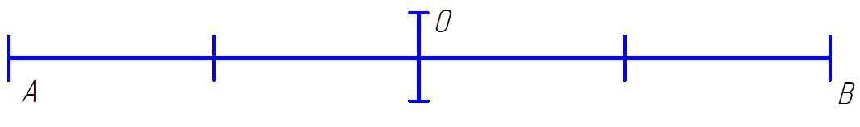
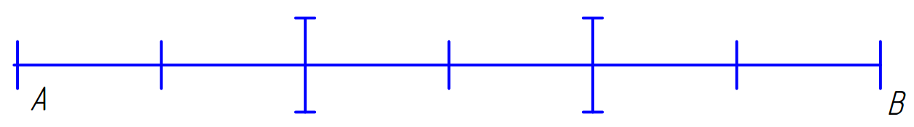
Kesimi dört bölege bölmek üçin, başda ony iki deň bölege bölmek gerek, söňra her ýarymyny ýene-de iki deň bölege bölmeli we alnan kesimleri deňemeli (6-surat).
Kesimi alty deň bölege bölmek üçin, başda ony göz çeni bilen üç deň bölege, soňra kesimiň her üçden bir bölegini ýene-de iki deň bölege bölýäris (7-surat);

Slide 7
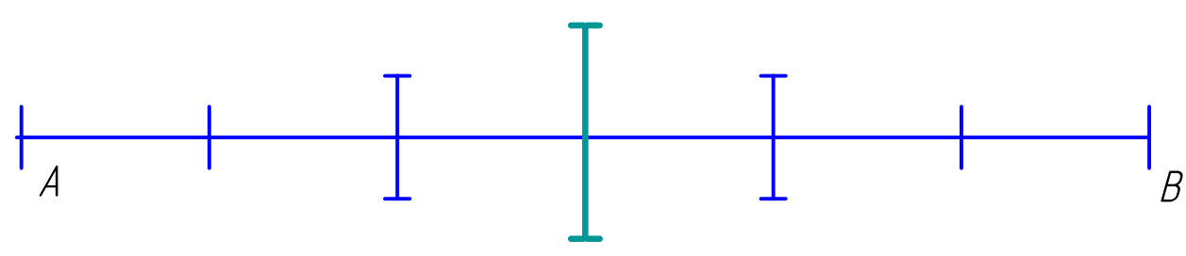
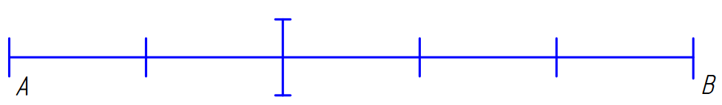
ýa-da başga usul bilen hereket edýärler: kesimi iki deň bölege bölmeli, soňra her bir ýarysyny üç deň bölege bölmeli we dogrylygyny barlamaly (8-surat).
Kesimi deň bäş bölege bölmek üçin, ilki ony iki deň däl bölegini, ýagny bir bölegi beýlekisinden bir ýarym esse uly galar ýaly bölmeli. Soňra uly kesimi göz çeni bilen üç deň bölege, kiçi kesimi bolsa iki deň bölege bölmeli. Gurluşlaryň dogrulygyny barlamaly. (9-surat).

Slide 8
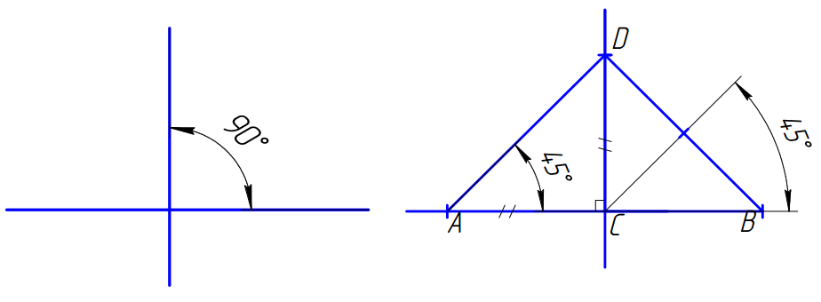
2.3. Burçlary çekmek.
90⁰ burç. Özara perpendikulýar bolan iki sany inçe göni çyzyklary geçireliň we ýanaşyk burçlary deňeşdireliň. Eger burçlar deň bolmasa, onda, çyzyklary öçürmän, düzediş girizmeli, ýagny has takyk perpendikulýar geçirmeli, soňra gerekmejek çyzyklary aýyrmaly we galyň çyzyk bilen üstünden geçmeli. (10-surat).
45⁰ burç. Gorizontal göni çyzyk geçirmeli we onda A nokat alýarys (11-surat). A nokatdan erkin aralykda C nokady bellemeli
we ondan perpendikulýar geçirmeli. Ol perpendikulýarda AC
10-surat 11-surat
kesime deň bolan CD kesimi ölçäp goýmaly. Göni çyzyk bilen A we D nokatlary birleşdirip, gözlenýän 45⁰ burçy alarys.

Slide 9
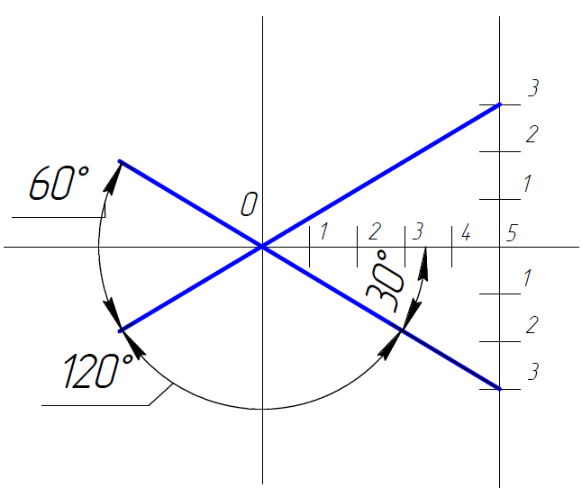
30⁰, 60⁰, 120⁰ burçlar. Gönüburçly izometriýada şekilleri gurmak üçin şeýle burçlary gurmak hökmanydyr. Gorizontal göni çyzyk geçirýäris we onda erkin O nokady belläliň
(12-surat), ondan göni çyzyga perpendikulýar geçireliň. Gorizontal göni çyzykda O nokatdan saga ölçäp bäş erkin, ýöne özara deň kesimleri goýýarys. Her bir bölünen nokatlary (1,2,3,4,5) sifrler bilen belgiläliň. 5 sifr bilen belgilenen nokatdan, inçe çyzyk bilen perpendikulýar
12-surat
geçirýäris, ýagny 5-nokatdan aşak we ýokaryk öňki kesimlere deň bolan üç kesim ölçäp goýmaly, we (1,2,3) sifrler bilen belgileýäris. 5-nji nokatdan ýokarda we aşakda ýerleşdirilen 3-nji we O nokatlaryň üstünden göni çyzyk geçirýäris. Olar gorizontal göni çyzyga, çak bilen 30⁰ burç astynda gyşarmalary emele getirer. Iki burçuň jemi 60⁰ we, degişlilikde, 120⁰ emele getirýärler.

Slide 10
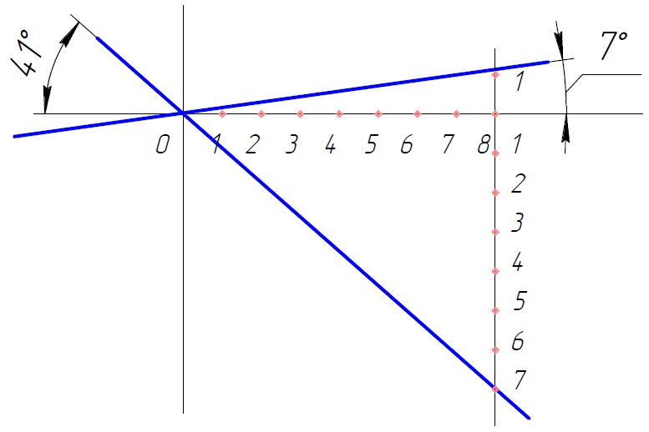
7⁰, 41⁰ burçlar. Şeýle burçlar göniburçly dimetriki proýeksiýalaryň oklaryny gurmak üçin gurulýar. Onuň üçin el bilen özara perpendikulýar bolan göni çyzyklary geçirýäris. Olaryň kesişme nokadyny O harpy bilen belgileýäris (13-surat). Gorizontal göni çyzykda O nokatdan saga erkin uzynlykda sekiz birmeňzeş kesimi ölçäp goýýarys.
13-surat
8-nji nokatdan gorizontal göni çyzyga perpendikulýar geçirýäris we ondan aşaklygyna, ýagny 8-nji nokatdan şol bir kesimlere deň bolan ýedi kesim ölçäp goýýarys. Soňra 7-nji we O nokadyň üstünden, ýagny ýokarlygyna dowam edýän göni çyzyk geçirýäris. 7-O göni çyzygy çak bilen 41⁰ deň burç bilen geçer.
7⁰ burçy gurmak üçin perpendikulýarda, ýagny 8-nji nokatdan ýokarlygyna, bir bölünmä deň bolan, 8-1 kesimi goýýarys. 1 we O nokatlaryň üstünden göni çyzyk geçireliň. 1-O göni çyzygy 7⁰ burç astynda geçer.

Slide 11
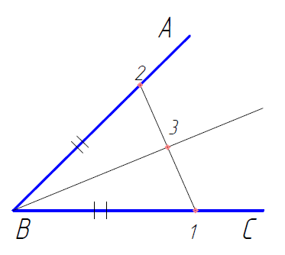
2.4. Burçy deň böleklere bölmek.
Tejribede, burçy birnäçe deň böleklere bölmek zerurlygy ýaly ýagdaýlar duş gelip biler. ABC burçunyň ikä bölünişine seredeliň (14-surat). ABC burçunyň bissektrisasyny gurmak üçin, burçuň B depesinden her tarapyna deň B-1 we B-2 kesimleri ölçäp goýalyň. 1 we 2 nokatlary göni çyzyk bilen birleşdirmeli, soňra göz çeni bilen 1-2 kesimi ikä bölmeli (3-nji nokat). ABC burçuň bissektrisasy, B depeden we 3-nji nokatdan geçýän, göni çyzyk bolar.
14-surat

Slide 12
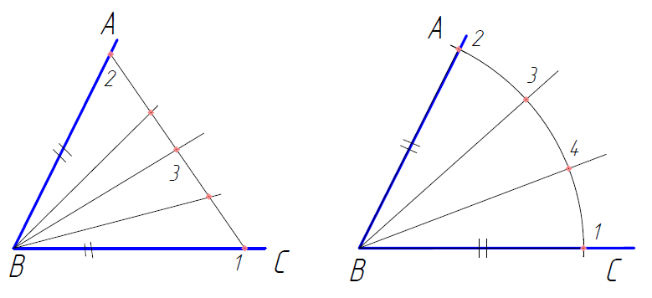
Ondan başga-da, bu usul bilen islendik burçy diňe iki deň bölege däl, eýsem 4, 8, 16 we ş.m deň böleklere bölüp bolar. Onuň üçin başda ABC burçy iki deň bölege bölýäris (15-surat), soňra her bir alnan burçy ýene bir gezek ikä bölmeli.
15-surat 16-surat
Burçy täk sanly deň böleklere bölmek üçin başga usul ulanylýar. ABC burçy, çen bilen üç deň bölege böleliň (16-surat). Burçuň taraplaryna B depeden birmeňzeş B-1 we B-2 kesimleri goýalyň we töweregiň dugasyny çekeliň. Soňra bu dugany 3, 4 nokatlarda üç deň böleklere böleliň. Burçuň B depesinden B-3 we B-4 göni çyzyklary geçireliň. Şuňa meňzeş ýagdaýda burçy 5 we 7 deň böleklere bölüp bolar.

Slide 13
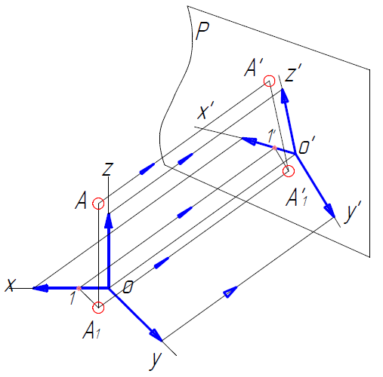
3. AKSONOMETRIKI PROÝEKSIÝALAR BARADA DÜŞÜNJE.
Eger giňişlikde ýerleşen predmeti, proýeksiýalar tekizlikleri bilen gabat gelýän, üç sany özara perpendikulýar bolan koordinata tekizlikler ulgamyna degişli edip, ony we koordinata oklaryny haýsydyr bir P tekizligine parallel şöhleleri bilen proýektirlense,
onda alnan predmetiň parallel proýek-siýasyna aksonometriki proýeksiýa, ýa-da aksonometriýa diýilýär (17-surat).
Proýektirleme ugruna baglylyk-
da aksonometriki proýeksiýalary iki görnüşe bölünýär: gönüburçly we gytakburçly.
16-surat

Slide 14
Eger proýektirleýji şöhleler aksonometriki tekizlige perpendikulýar bolsa, onda gönüburçly aksonometriýa diýilýär, eger-de proýektirleýji şöhleler ýapgyt, ýagny 90⁰ deň däl bolsa, onda gytakburçly (frontal) aksonometriýa diýilýär.
Tehniki suratlar diňe göniburçly aksonometriki proýeksiýalar görnüşinde ýerine ýetirilýär:
izometriýa (üç koordinata oklary boýunça hem deň ölçegli) we dimetriýa (iki koordi-nata oklary boýunça ölçegler deň, üçünji ok boýunça bolsa iki esse kiçi) (tabl. 2).
Aksonometriki proýeksiýalaryň görnüşleri we mysallary, TDS 2.317-69 boýunça kesgitlenen, we tejribede has köp gabat gelýänleri, 2 tablisada görkezilen.
16-surat

Slide 15
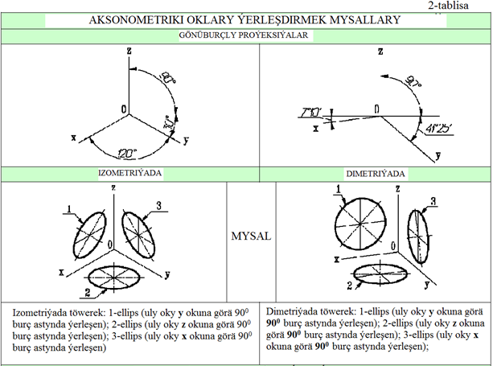

Slide 16
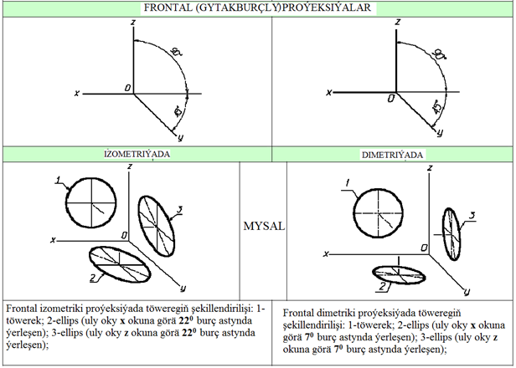

Slide 17
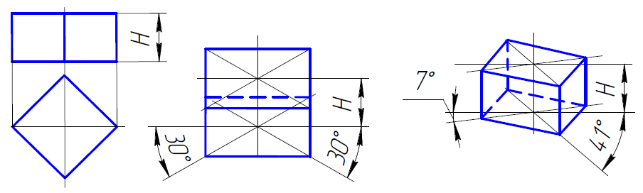
Aksonometriýanyň görnüşi detalyň konfigurasiýasyna baglylykda saýlanýar, ýagny aksonometriýanyň oklary haýsy görnüşde ýerleşende, predmetiň şekili has aýdyň boljakdygy kesgitlenýär.
Aksonometriki proýeksiýany nädogry saýlasaňyz, siz okap bolmaýan we aýdyň däl surat alarsyňyz. 18-suratda parallelepipediň ortogonal çyzgysy berlen, 19-suratda bolsa nädogry aksonometriki görnüş saýlanan (gönüburçly izometriýa), 20-suratda bolsa has aýdyň (gönüburçly dimetriýa).
18-surat 19-surat 20-surat

Slide 18
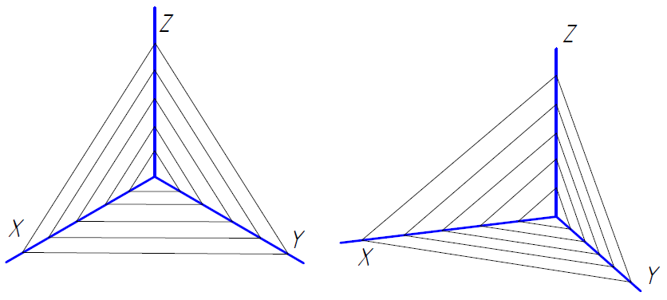
3.1. Aksonometriki proýeksiýalarda kesikleri ştrihleme.
Aksonometriki proýeksiýalarda, kesikleri ştrihleme çyzyklaryny, gapdallary aksonometriki oklaryna prallel bolan, degişlilikde koordinata tekizliklerinde ýatan, kwadratyň proýeksiýasynyň diagonalynyň birine, parallel geçirilýär (21-surat).
Gönüburçly izometriýa
Gönüburçly dimetriýa

Slide 19
3.2. Aksonometriýada tehniki suratyň aýratynlyklary.
Tehniki surat aksonometriýada indiki aýratynlyklara eýedir:
1. Daşky gurşawdan üzňe şekillendirilýär. Mysal üçin, geometriki jisimi ýada detaly çekmek bilen, olaryň nämäniň üstünde durany görkezilmeýär.
2. Dürli galyňlykdaky çyzyklarda ýerine ýeirilýär, ýagny sudur çyzyklary hemme ýerde birmeňzeş däl, ýagny kölege tarapynda ýogynrak.
3. Ýagtylyk-kölegäni şertleýin kabul edilen shema boýunça çekilýär. Şonda, ýagtylyk çep-ýokardan düşýär, diýip hasap edilýär (kub diagonal ugry boýunça).
4. Aşak düşýän kölegeler, aksonometriki proýeksiýalar, tehniki suratlarynda köplenç görkezilmeýär.
5. Gönüburçly ýa-da gytakburçly aksonometriki proýeksiýany şekillendirilýän predmetiň görnüşine baglylykda saýlaýarlar (19, 20-suratlar).
6. Suraty ýerine ýetirlende, şertlilik TDS 2.317-69 düzgünleri boýunça ýerine ýetirilýär.

Slide 20
4. ÝAZGYN ŞEKILLERIŇ SURATYNY GURMAK.
Ýazgyn şekilleriň suratyny gurup başarmak, gelejekde göwrümli predmetleriň suratyny çekmek mümkinçiligini berýär.
Tejribede has köp duşýan, ýazgyn şekilleriň suratynyň gurluşyna seredeliň: üçburçlugyň, kwadratyň, altyburçlugyň we töweregiň.

Slide 21
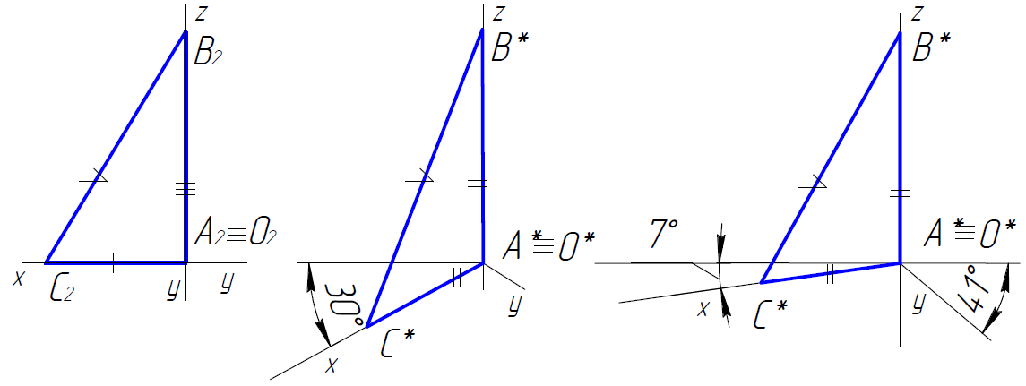
4.1. Üçburçlugyň gurluşy.
Goý, iki tarapy x, z aksonometriki oklar bilen gabat gelýän (22-surat), ABC gönüburçy üçburçlugyň suratyny gurmak we ony izometriýada (23-surat) we dimetriýada (24-surat) suratyny çekmek, talap edilýän bolsun. Iki sany özara perpendikulýar bolan göni çyzyklary geçireliň (22-surat) we A₂ nokatdan A₂B₂ A₂С₂ kesimleri geçireliň. B₂С₂ göni çyzygy A₂B₂С₂ gönüburçy üçburçlugyň gipotenuzasy bolar.
22-surat 23-surat 24-surat

Slide 22
Gönüburçy izometriki proýeksiýalarda АВС gönüburçy üçburçlugy gurmak üçin, х, y, z (23-surat) izometriki oklary çekeliň, soňra berlen AB, AC (А₂В₂ we А₂С₂ deň) kesimleri degişli oklarda ölçäp goýalyň, ýagny A* nokat O* (х, y, z aksonometriki oklaryň kesişýän nokady) nokat bilen gabat gelýär. Üçburçlugyň АВ we АС taraplary, berlen proýeksiýada hakyky ululygynda, ýoýulmasyz, ölçäp goýulýar. Alnan В* we С* nokatlary birleşdirip, АВС üçburçlugyň aksonometriýasyny alarys.
Gönüburçy dimetriki proýeksiýada АВС gönüburçly üçburçlugyň gurluşy (24-surat), izometriýada
gurluşyna meňzeş
ýerine ýetirilýär.
22-surat 23-surat 24-surat

Slide 23
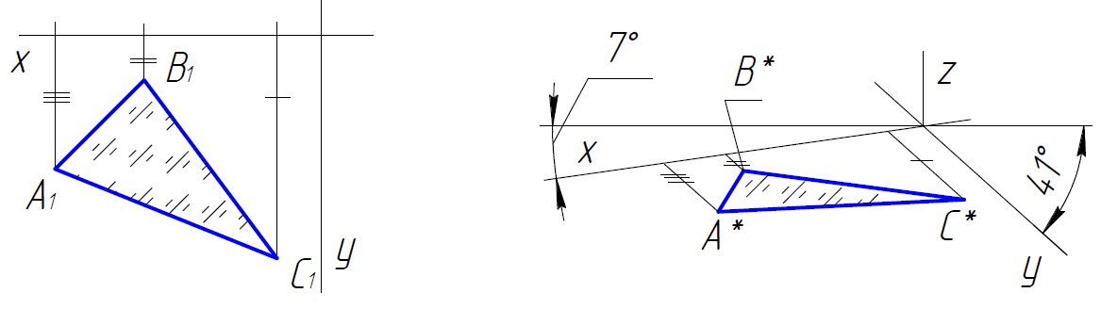
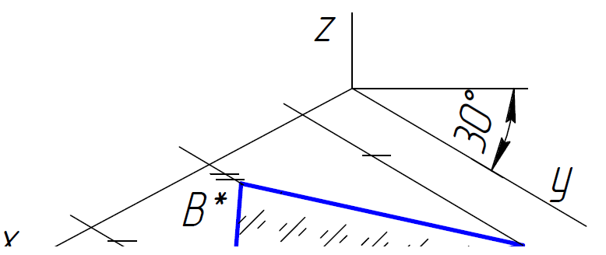
25-30-suratlarda, hiç bir tarapy hiz bir proýeksiýalar tekizliklerine parallel bolmadyk, АВС üçburçlugyň şekillendirilişi ýerine ýetirilen.
25-surat 26-surat
Ortogonal proýektirleme Gönüburçly dimetriýa
27-surat
Gönüburçly izometriýa

Slide 24
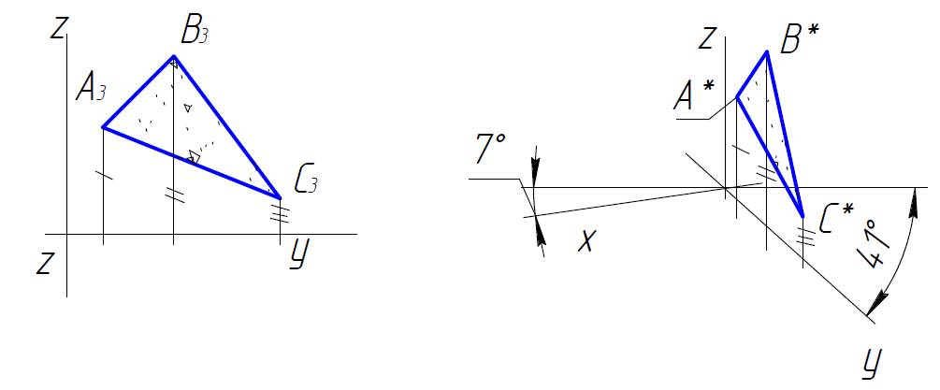
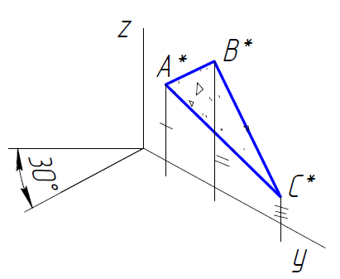
Izometriki proýeksiýada ähli oklar boýunça hakyky ululyk ölçäp goýulýar (27, 30-suratlar). Gönüburçly dimetriýada x boýunça we oňa parallel bolan çyzyklarda hakyky ululyklar, y oky boýunça bolsa hakyky ululygyndan iki esse kiçi ölçäp goýulýar (26, 29-suratlar).
30-surat
Gönüburçly izometriýa
28-surat 29-surat
Ortogonal proýektirleme Gönüburçly dimetriýa

Slide 25
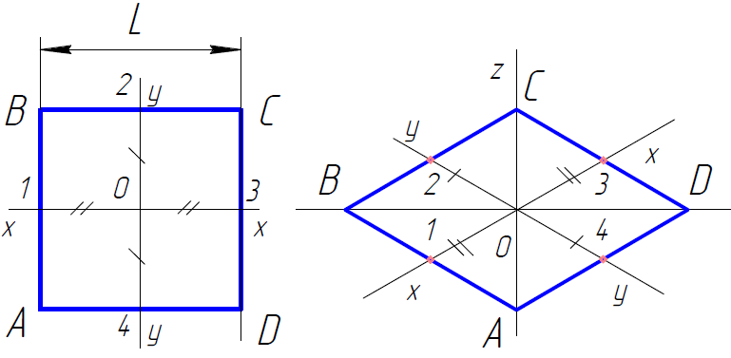
4.2. Kwadratyň gurluşy.
Iki sany özara perpendikulýar bolan oklary çekeliň (31-surat). Olaryň kesişme nokatlary - O nokady. O nokatdan bu oklarda, ýagny kwadratyň tarapynyň ýaryna deň O1, O2, O3 we O4 kesimleri ölçäp goýalyň, soňra alnan nokatlardan oklara parallel göni çyzyklary geçireliň. Alnan kwadratyň
üstünden ýogyn çyzyk çekmezden öňürti, onuň taraplarynyň ölçegini we burçlaryny barlamaly. Ýüze çykan nätakyklyklary düzet-meli. Soňra artyk çyzyklary öçürmeli we sudur çyzyk-larynyň üstünden geçmeli.
31-surat 32-surat

Slide 26
Gönüburçly izometriýada ABCD kwadratiň, onuň taraplary х we y oklaryna parallel ýgdaýda, şerti bilen, gurluşyna seredeliň. х we y izometriki oklary çekeliň (32-surat) we olarda O nokatdan, kwadratyň tarapynyň ýaryna deň О-1, О-2, О-3, О-4 kesimleri ölçäp goýalyň. Alnan oklardaky 2 we 4 nokatlardan х okuna, 1 we 3 nokatlardan bolsa y okuna parallel göni çyzyk geçireliň, olaryň kesişmesi
ABCD rombuň depelerini kesgitleýär, ýagny izometri-ýada kwadratyň şekilini berýär.
31-surat 32-surat

Slide 27
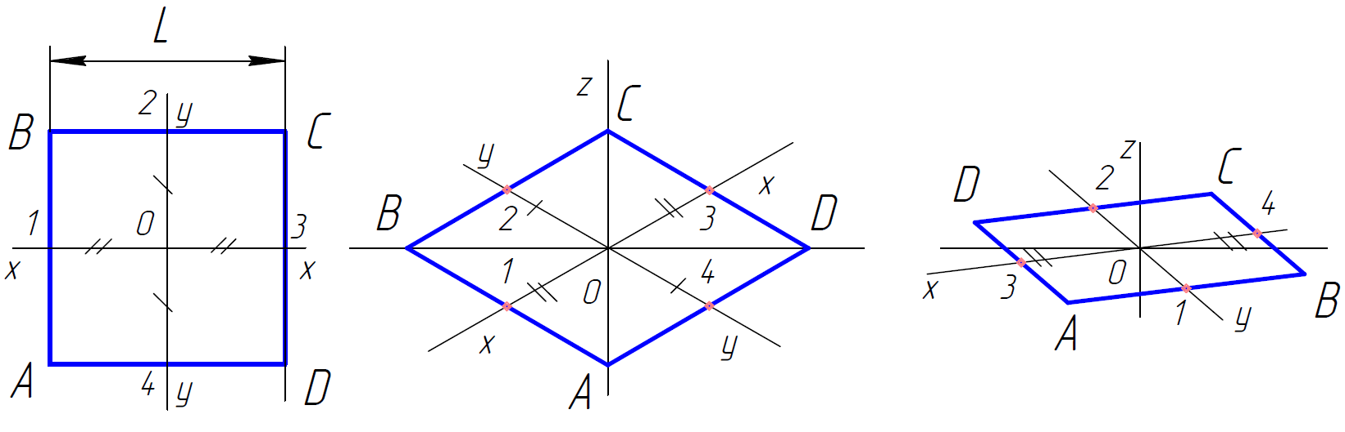
Gönüburçly dimetriýada ABCD kwadratyň suraty parallelogramyň görnüşine eýe bolýar, sebäbi АD we ВС taraplary, AB we CD taraplaryndan iki esse kiçidir. Onuň gurluşy hem izometriýada gurluşy ýaly izigiderlikde ýerine ýetirilýär (33-surat).
31-surat 32-surat 33-surat

Slide 28
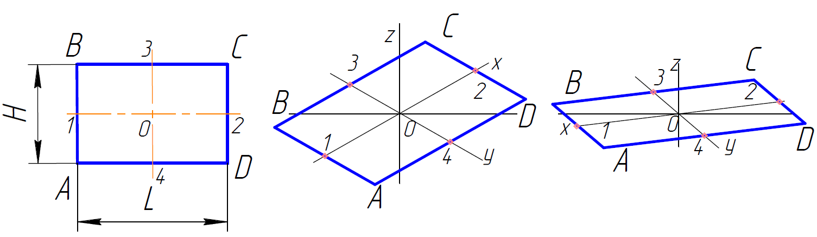
4.3. Gönüburçlugyň gurluşy.
Göni burçy gurmakdan başlalyň. Onuň depeleriniň burç taraplaryndan, berlen AB we AD taraplarynyň ölçeglerini goýalyň. B we D nokatlardan, gönüburçuň taraplaryna parallel bolan, göni çyzyklary gerireliň we gurluşyň takyklygyny barlalyň. Ýalňyşlyklary düzedilenden soň suratyň sudur çyzyklaryny ýogyn çyzyk bilen geçmeli (34-surat).
Gönüburçlugyň suraty gönüburçly izometriýada indiki şekilde ýerine ýetirilýär: х we y oklaryny çekeliň (35-surat).
34-surat
35-surat 36-surat

Slide 29
O nokatdan х oky boýunça AD tarapynyň ýaryna deň О-1 we О-2, y oky boýunça AB tarapynyň ýaryna deň О-3 we О-4 kesimleri geçireliň. 1,2,3,4 nokatlardan, х we y oklaryna parallel göni çyzyklary geçireliň, olaryň kesişmesinde şekiliň depelerini - АВСD gönüburçlugyň şekilini alarys. 36-suratda gönüburçlugyň gönüburçly dimetriýada suraty şekillendirilen. ВС we АD taraplary hakyky ululygynda çekilen, АВ we СD taraplary iki esse kiçeldilen. Şeýlelikde, gönüburçlugyň çyzgysyny, izometriýadaky şekili bilen deňeşdirende, dimetriýada aýdyňlygy pes bolýar.
34-surat
35-surat 36-surat

Slide 30
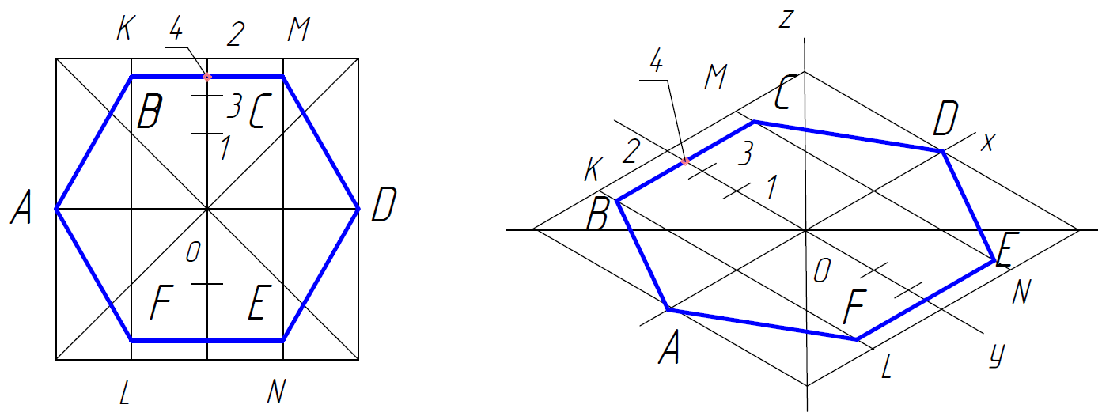
4.4. Dogry altyburçlugyň gurluşy.
Dogry altyburçlugy çekmek üçin goşmaça gurluşlary ulanýarys, şeýlelikde, surat has takyk bolýar. Inçe çyzyklar bilen kwadratyň suratyny gurmaga başlalyň (37-surat). Merkezinden, onuň degişli taraplaryna, iki sani özara perpendikulýar bolan, O nokatda kesişýän, inçe göni çyzyk geçireliň. AD göni çyzyk altyburçlugyň gorizontal oky bolar. Ondan soň kwadratyň çep we sag bölegini, KL we MN wertikal göni çyzyklar bilen iki deň böleliň. Soňra wertikal okunyň ýokarky bölegini iki deň bölüp, О-1=1-2 kesimleri alarys.
37-surat
38-surat

Slide 31
1-2 kesimi 3 nokat bilen iki deň böleliň we, ahyrynda hem, 2-3 kesimi 4 nokat bilen iki deň böleliň. 4 nokatdan gorizontal göni çyzyk geçireliň, ýagny В we С nokatlarda KL we MN göni çyzyklary keser. А, В we С, D nokatlary göni çyzyk bilen birikdirip, dogry altyburçlugyň ýokarky ýarym böleginiň suratyny alarys. Soňra aşaky ýarym bölegini hem şol bir tertipde ýerine ýetirip, altyburçlugyň ABCDEF ähli depelerini alarys. Eger altyburçluk gorizontal tekizlikde ýatan bolsa, onda aksonometriki proýeksiýa х, y oklarynda we olara parallel bolan çyzyklarda ýerine ýetirilýär.
37-surat
38-surat

Slide 32
Gönüburçly izometriýada we gönüburçly dimetriýada hem ABCDEF altyburçlugyň suraty goşmaça gurluşlar bilen ýerine ýetireris. х, y izometriki oklary çekeliň (38-surat). Izometriýada (romb) kwadratyň suratyny guralyň we onda y okuna parallel, KL we MN göni çyzyklary geçireliň. 1,2,3,4 nokatlary, altyburçlugyň suratynyň gurluşynda takyk ýerleşişi ýaly, şol bir yzygiderlikde kesgitläliň, ondan soňra 4 nokatdan, B we С nokatlarda KL we MN göni çyzyklar bilen kesişýänçä, х okuna parallel göni çyzyk geçireliň. А, В, C we D nokatlary göni çyzyk bilen birleşdirip, altyburçlugyň şekilniň
ýarym suratyny alarys. Şoňa meňzeş yzygider-likde hem altyburçlugyň ikinji ýarymynyň
suratyny çekeliň.
38-surat
37-surat

Slide 33
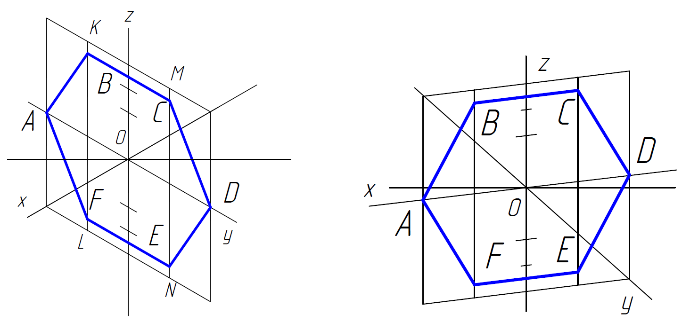
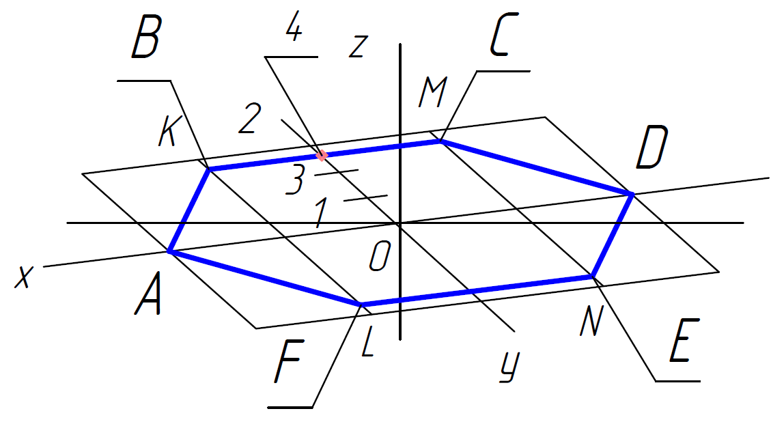
39-suratda gönüburçly dimetriki proýeksiýada ABCDEF altyburçlugyň gurluşy görkezilen, ýokarda ýazylan yzygiderlige meňzeş gurulýar, diňe y oky boýunça ähli ölçegler iki esse kiçelýär. 40-suratda altyburçluk profil proýeksiýalar tekizligine parallel ýerleşen we gönüburçly izometriýada şekillendirilen, 41-suratda bolsa, frontal proýeksiýalar tekizligine parallel ýerleşen, altyburçlugyň gurluşy gönüburçly dimetriýada berlen.
39-surat
40-surat
41-surat

Slide 34
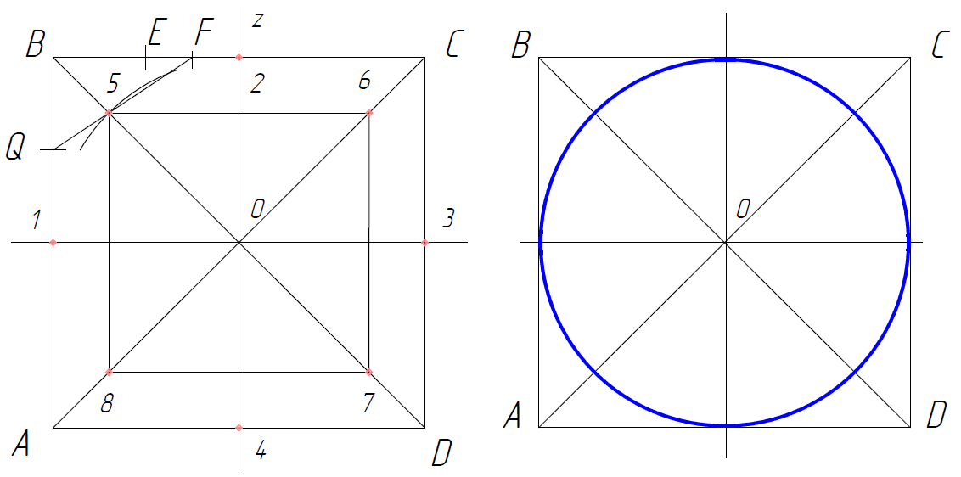
4.5. Töweregiň gurluşy.
Töweregiň suraty, onuň daşyndan aýlanýan, kwadraty gurmakdan başlanýar. Bu bolsa çalt we has dogry töweregiň şekilini almaga mümkinçilik berýär. ABCD kwadraty (42-surat), özara perpendikulýar, töweregiň diametri bolan, 1-3 we 2-4 çyzyklary, gurmakdan başlalyň, soňra ondan АС we BD diagonallary geçireliň.
Töweregiň aralyk nokatlaryny kesgitlemek üçin B-2 kesimi E nokat bilen ikä böleliň. Söňra E-2 kesimi hem F nokat bilen iki deň bölege böleliň. Soňra B-1 kesimi Q nokat bilen ikä böleliň we göni çyzyk bilen Q we F nokatlary birleşdireliň.
42-surat 43-surat

Slide 35
QF göni çyzygy BD diagonaly 5 nokatda keser. 5 nokat kwadratyň merkezinden töweregiň radiusyna deň aralyga daşlaşandyr. 5 nokatdan АС diagonal bilen kesişýänçä gorizontal we wertikal çyzyklary geçireliň. 6 we 8 nokatlary alarys. 7 nokat kwadratyň aşaky ýarynda 8 nokada simmetrik ýerleşýär.
Şeýlelik-de, ähli sekiz nokatlary alyp, inçe çyzyk bilen, töweregiň şekilini emele getiýän, dugalary geçireliň. Gerekmejek çyzyklary aýyrmaly we ýogyn çyzyk geçirmeli (43-surat).
42-surat 43-surat

Slide 36
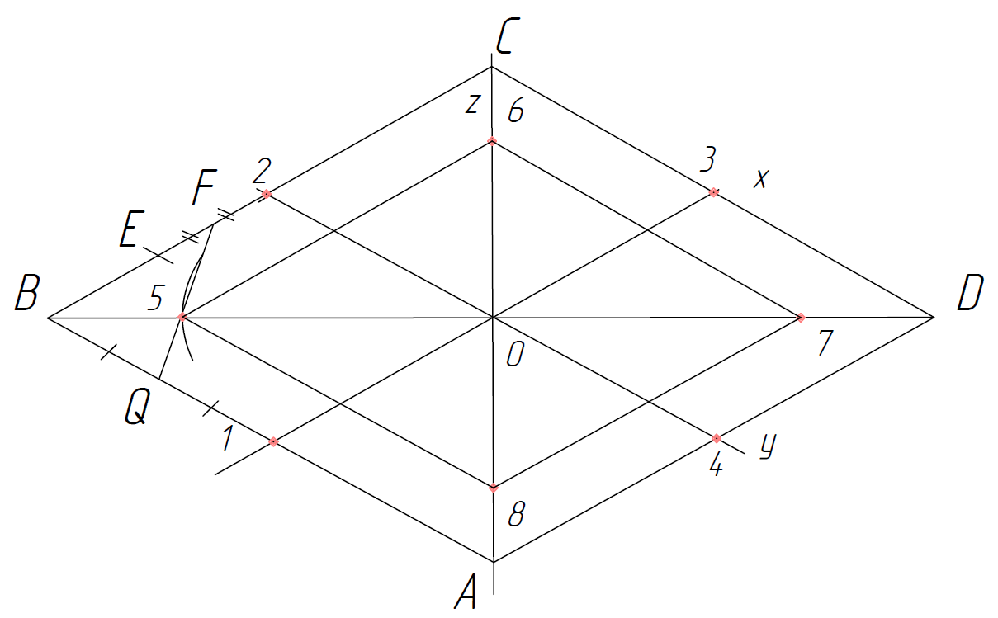
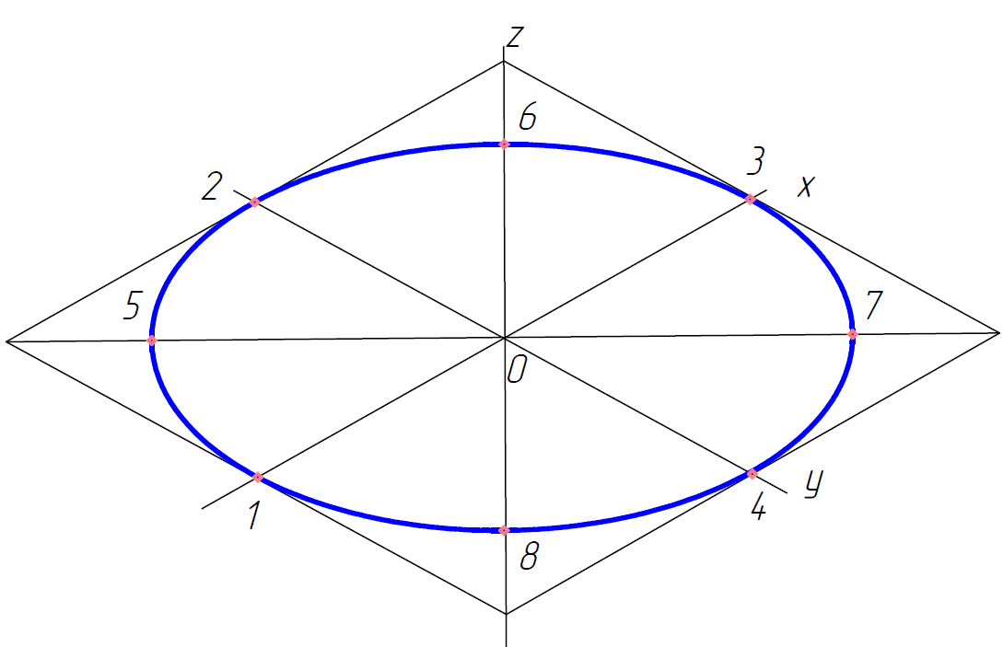
Töwerek izometriki proýeksiýada ellips görnüşde şekillenýär. Izometriýada töweregiň suratyny guralyň. Onuň üçin х we y izometriki oklary belläliň (44-surat) we ABCD kwadratyň suratyny guralyň. Kwadratda bolsa, 42-suratdaky ýaly, aralyk 5, 6, 7, 8 nokatlary kesgitläliň (44-surat). 1,5,2,6,3,7,4,8,1 nokatlary birleşdirip, töweregiň izometriýasyny-ellips alarys (45-surat).
44-surat 45-surat

Slide 37
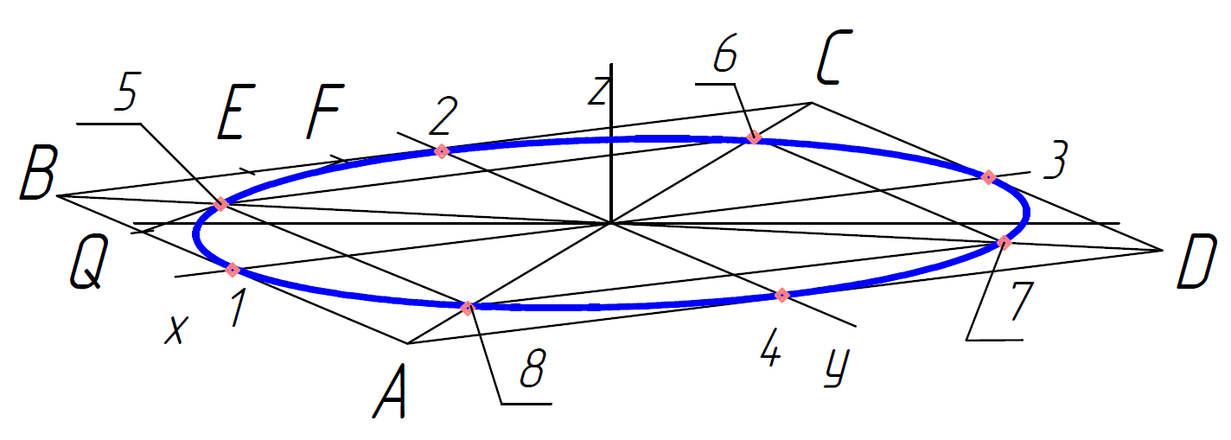
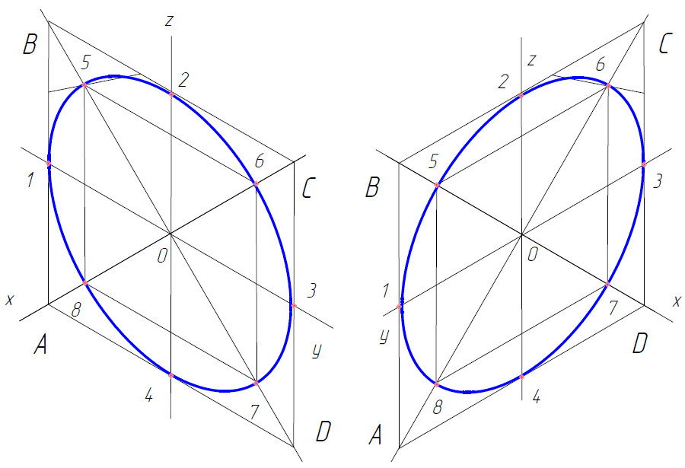
46-surat
47-surat
Gönüburçly dimetriýada hem ellipsiň (46-surat). Gurluşy-nyň yzygiderligi izometriýadaky ýaly tertipde, diňe y oky boýunça uzynlyk iki esse gysgalýar.

